Slide 1
Có phải sự sống của muôn loài đều thiêng liêng, đáng quý?
Notes:
Giáo án của Thảo Nguyên 0979818956

Slide 2
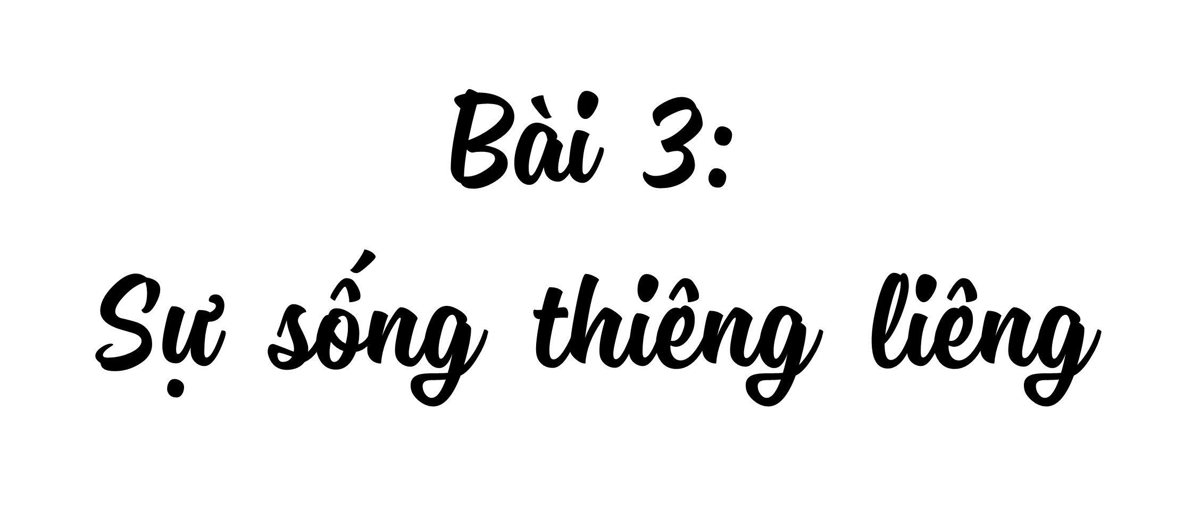
Notes:
Giáo án của Thảo Nguyên 0979818956

Slide 3
Tri thức Ngữ văn
Notes:
Giáo án của Thảo Nguyên 0979818956

Slide 4
Trí nhớ siêu phàm
Notes:
Giáo án của Thảo Nguyên 0979818956

Slide 5
Hãy nhớ lại các kiến thức về văn nghị luận được học ở chương trình Ngữ văn lớp 6,7 và nối các từ ở cột A với phần giải thích ở cột B để tạo thành câu trả lời đúng:
CỘT A
CỘT B
Văn nghị luận
Những minh chứng làm rõ cho lí lẽ, có thể là nhân vật, sự kiện, số liệu từ thực tế
Lí lẽ
Loại văn bản có mục đích chính nhằm thuyết phục người đọc (người nghe) một vấn đề.
Bằng chứng
Cơ sở cho ý kiến, quan điểm của người viết.
Notes:
Giáo án của Thảo Nguyên 0979818956

Slide 6
1. Luận đề và luận điểm trong văn nghị luận
Luận đề
Luận điểm
Là vấn đề chính được nêu ra để bàn luận trong văn bản nghị luận
Là những ý kiến thể hiện quan điểm của người viết về luận đề
➔ Trong văn bản nghị luận, luận đề được thể hiện bằng luận điểm và làm sáng tỏ bằng lí lẽ, dẫn chứng
Notes:
Giáo án của Thảo Nguyên 0979818956
Khi dùng thuật ngữ “luận điểm” thay cho “ý kiến”, cần nhấn mạnh vào giả định: đây là những ý kiến người viết tin là đúng và muốn nêu ra để thuyết phục người đọc, người nghe về tính đúng đắn của ý kiến. Trong cuộc sống, một người có thể có ý kiến về nhiều vấn đề khác nhau, nhưng chỉ những ý kiến nào được đưa ra bàn luận nhằm mục đích thuyết phục người khác mới xem là luận điểm.
Luận đề bao quát hơn luận điểm, hay nói cách khác, luận điểm là sự cụ thể hóa các khía cạnh của luận đề. Trong văn bản nghị luận, luận đề được làm rõ bởi các luận điểm, các luận điểm được làm rõ bởi hệ thống lí lẽ, bằng chứng.

Slide 7
LUẬN ĐỀ
Học thầy hay học bạn
LUẬN ĐIỂM 1
Học từ thầy là quan trọng
LUẬN ĐIỂM 2
Học từ bạn cũng rất cần thiết
LÍ LẼ
+ Dân ta có truyền thống tôn sư trọng đạo
+ Mỗi người trong đời, nếu không có một người thầy ...thì khó làm nên một việc gì xứng đáng, ...
BẰNG CHỨNG
Danh họa Lê-ô-na-rơ-đô Đa Vin-chi nổi tiếng thế giới nếu không có sự dẫn dắt của thầy Ve-rốc-chi-ô
LÍ LẼ
Việc học từ bạn thuận lợi ở chỗ với bạn bè cùng trang lứa, cùng hứng thú, cùng tâm lí thì việc học hỏi, truyền thụ cho nhau có phần thoải mái, dễ dàng hơn.
BẰNG CHỨNG
Những lợi ích của việc học từ những người bạn cùng lớp, cùng trang lứa, cùng hứng thú, cùng tâm lí.
Notes:
Ví dụ trong văn bản “Học thầy, học bạn” của Nguyễn Thanh Tú đã học trong chương trình ngữ văn 6
Giáo án của Thảo Nguyên 0979818956

Slide 8
2. Bằng chứng khách quan và ý kiến, đánh giá chủ quan của người viết trong văn nghị luận
Bằng chứng khách quan
Ý kiến, đánh giá chủ quan
Là những thông tin khách quan, có thể kiểm chứng được trong thực tế
Là những nhận định, suy nghĩ, phán đoán theo góc nhìn chủ quan của người viết, thường ít có cơ sở để kiểm chứng.
→ Do vậy, để giảm tính chủ quan trong đánh giá, giúp ý kiến trở nên đáng tin cậy, người viết cần đưa ra được các bằng chứng khách quan.
Notes:
Giáo án của Thảo Nguyên 0979818956

Slide 9
Bài tập nhanh: Hãy chỉ ra bằng chứng khách quan và ý kiến, đánh giá chủ quan trong ví dụ sau:
Bằng chứng khách quan bởi lợi ích của mạng xã hội có thể kiểm chứng trong thực tế
(1) Mạng xã hội cung cấp các phương tiện để việc giao tiếp ngày càng dễ dàng hơn, ví dụ như các ứng dụng gọi điện trực tiếp, nhắn tin điện tử,…(2) Vì thế, tôi hi vọng mạng xã hội sẽ phát triển hơn trong tương lai để phục vụ cộng đồng.
Ý kiến, đánh giá chủ quan, vì đó chỉ là suy nghĩ cảm tính của người viết, không có cơ sở để kiểm chứng
Notes:
Giáo án của Thảo Nguyên 0979818956

Slide 10
*Phân biệt bằng chứng khách quan và ý kiến đánh giá chủ quan
Hãy sắp xếp các từ ngữ sau đây vào cột thích hợp: nơi chốn, thí nghiệm, cảm nhận, nghiên cứu, quan điểm cá nhân, số liệu, dự đoán, thời gian, con người, sự kiện.
Bằng chứng khách quan | Ý kiến, đánh giá chủ quan
nơi chốn
thí nghiệm
cảm nhận
nghiên cứu
số liệu
quan điểm cá nhân
thời gian
con người
dự đoán
sự kiện
Notes:
Giáo án của Thảo Nguyên 0979818956
Bài tập nhanh 2

Slide 11
*Phân biệt bằng chứng khách quan và ý kiến đánh giá chủ quan
Bằng chứng khách quan | Ý kiến, đánh giá chủ quan
Là các thông tin khách quan như: số liệu, thời gian, nơi chốn, con người và sự kiện,… | Là các ý kiến chủ quan như: quan điểm cá nhân về một vấn đề đang tranh cãi, dự đoán về tương lai, đánh giá chủ quan về sự việc, hiện tượng; có thể được diễn đạt bằng các cụm từ như: tôi cho rằng, tôi thấy,… hoặc các tính từ thể hiện sự đánh giá chủ quan.
Dựa trên những thí nghiệm, nghiên cứu, có nguồn đáng tin cậy; có thể xác định đúng, sai dựa vào thực tế | Dựa trên cảm nhận, cách nhìn, diễn giải của cá nhân; không có cơ sở để kiểm chứng.
Notes:
Giáo án của Thảo Nguyên 0979818956

Slide 12
2. Bằng chứng khách quan và ý kiến, đánh giá chủ quan của người viết trong văn nghị luận
- Tác dụng của việc nhận ra bằng chứng khách quan và ý kiến, đánh giá chủ quan của người viết trong văn bản nghị luận:
+ Giúp người đọc kiểm chứng được tính đúng, sai của các lập luận
+ Lí giải được sức thuyết phục, tác động của văn bản.
Notes:
Giáo án của Thảo Nguyên 0979818956

Slide 13
LUẬN ĐỀ
MẠNG XÃ HỘI
Luận điểm 1:
Mạng xã hội mang đến nhiều lợi ích
Luận điểm 2:
Mạng xã hội gây ra nhiều tác hại
Lí lẽ 1.1:
Nhờ mạng xã hội, sự giao tiếp thuận tiện hơn
Lí lẽ 1.2:
Mạng xã hội giúp con người mở mang tri thức
Lí lẽ 2.1:
Mạng xã hội tiềm ẩn nguy cơ đe dọa sự an toàn của người dùng
Lí lẽ 2.2:
Mạng xã hội khiến người dùng xa rời cuộc sống
Bằng chứng:
Các chức năng gọi điện,gửi tin nhắn giúp liên lạc bất kể không gian, thời gian
Bằng chứng:
Các trang về giáo dục, khoa học, tin tức,...giúp con người hiểu biết hơn về thế giới
Bằng chứng:
Hiện tượng bắt nạt trên mạng, hiện tượng rò rỉ thông tin cá nhân,...
Bằng chứng:
Chứng nghiện mạng xã hội gây ra sự mất kết nối với cuộc sống.
Notes:
Sơ đồ minh họa kết nối các khái niệm đã học
Giáo án của Thảo Nguyên 0979818956

Slide 14
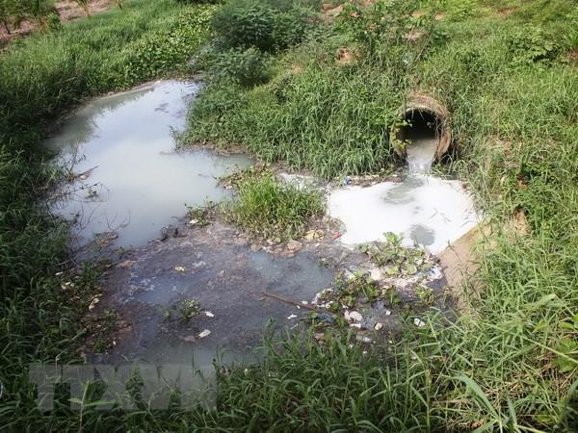
Xả nước thải chưa qua xử lí.
Notes:
Khởi động văn bản
Quan sát hình ảnh và gọi tên các hành vi gây ô nhiễm môi trường.
Giáo án của Thảo Nguyên 0979818956

Slide 15
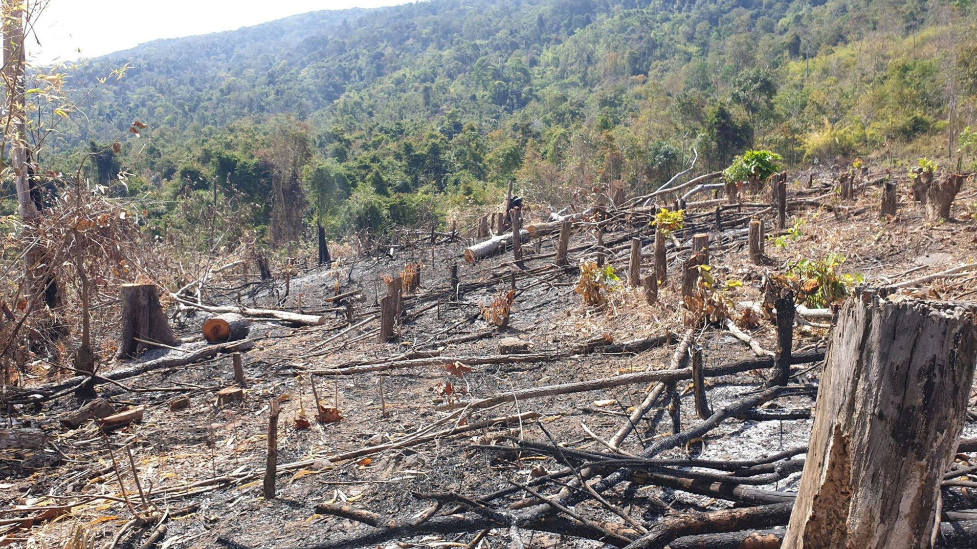
Chặt phá rừng
Notes:
Quan sát hình ảnh và gọi tên các hành vi gây ô nhiễm môi trường.
Giáo án của Thảo Nguyên 0979818956

Slide 16
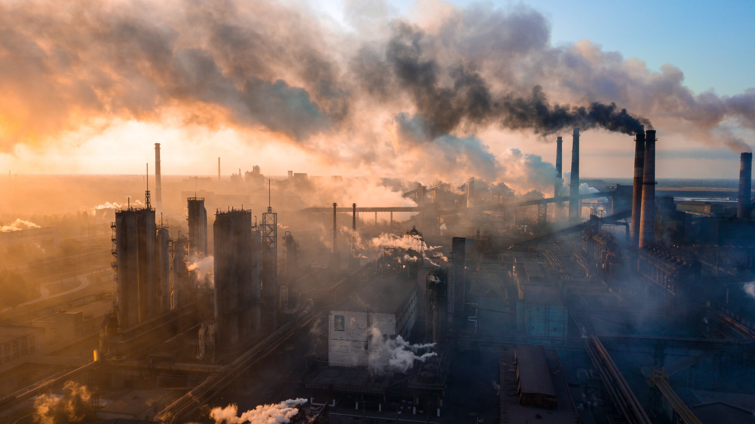
Xả khí thải ô nhiễm ra môi trường
Notes:
Quan sát hình ảnh và gọi tên các hành vi gây ô nhiễm môi trường.
Giáo án của Thảo Nguyên 0979818956

Slide 17
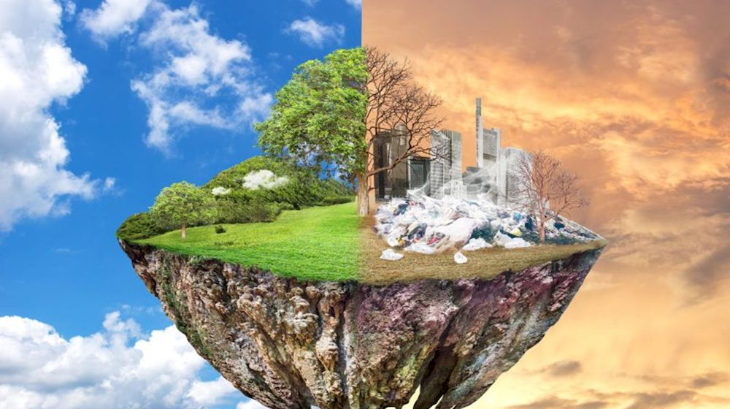
Notes:
Chiếu hình ảnh về ô nhiễm môi trường và dẫn vào bài
Giáo án của Thảo Nguyên 0979818956

Slide 18
BOX THÔNG TIN
Từ xa xưa, người da đỏ bản địa sống theo từng bộ lạc hòa hợp với thiên nhiên. Khi người da trắng đến châu Mỹ, nến cơ khí công nghiệp đã can thiệp và hủy hoại mội trường sống của họ, nên người da đỏ đã ngầm có ý thức phản kháng. Năm 1854, Tổng thống Mỹ Phreng-klin Pi-ơ-xơ (Franklin Pierce) tỏ ý muốn mua lại vùng đất của người da đỏ ở vùng Đông Bắc nước Mỹ, nay thuộc bang Oa-xing-tơn (Washington). Thủ lĩnh da đỏ Xi-át-tô đã gửi thư trả lời. Lá thư này được xem là một trong những văn bản hay nhất viết về mối quan hệ giữa thiên nhiên, sinh thái và con người.
Notes:
Giáo án của Thảo Nguyên 0979818956
Cho hs đọc box thông tin đầu văn bản để hiểu được bối cảnh lịch sử, văn hóa, xã hội liên quan đến văn bản sẽ đọc,

Slide 19
Notes:
Giáo án của Thảo Nguyên 0979818956

Slide 20
Notes:
Giáo án của Thảo Nguyên 0979818956

Slide 21
1. Đọc văn bản
- Đọc:
+ Rõ ràng
+ Tha thiết khi nói đến thiên nhiên, đất nước
+ Nhấn mạnh đoạn cuối.
Notes:
Giáo án của Thảo Nguyên 0979818956

Slide 22
1. Đọc văn bản
- Chú ý các thẻ đọc, sử dụng chiến lược đọc, suy luận
Các hình ảnh so sánh, liên tưởng trong đoạn văn này gợi ý nghĩa gì?
Việc lặp lại giả định “Nếu...bán cho Ngài mảnh đất này” có ý nghĩa gì?
Các hình ảnh so sánh, liên tưởng trong đoạn văn: mảnh đất này là bà mẹ của người da đỏ; chúng tôi là một phần của mẹ....; những mỏm đá......đều chung một gia đình” gợi ý nghĩa: con người và thiên nhiên có sự gắn bó máu thịt, không thể tách rời, giống như các thành viên trong gia đình. Thiên nhiên che chở, bao bọc cho con người và ngược lại, con người không được lãng quên thiên nhiên
Nhấn mạnh quan điểm, lập luận của tác giả về mối quan hệ giữa con người với tự nhiên.
Notes:
Giáo án của Thảo Nguyên 0979818956

Slide 23
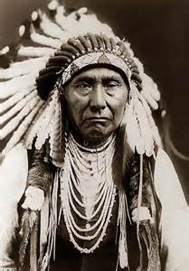
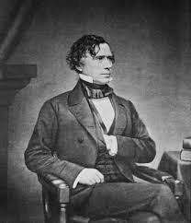
2. Một vài lưu ý
- Tác giả: Thủ lĩnh Xi-át-tơn
Chân dung một tù trưởng bộ tộc da đỏ Châu Mĩ thế kỉ 19
Franklin Pierce (1804-1869)
Tổng thống thư 14 của nước Mỹ
Notes:
Tổng thống Mĩ Franklin Pierce là người tỏ ý muốn mua lại vùng đất của người da đỏ.
Giáo án của Thảo Nguyên 0979818956

Slide 24
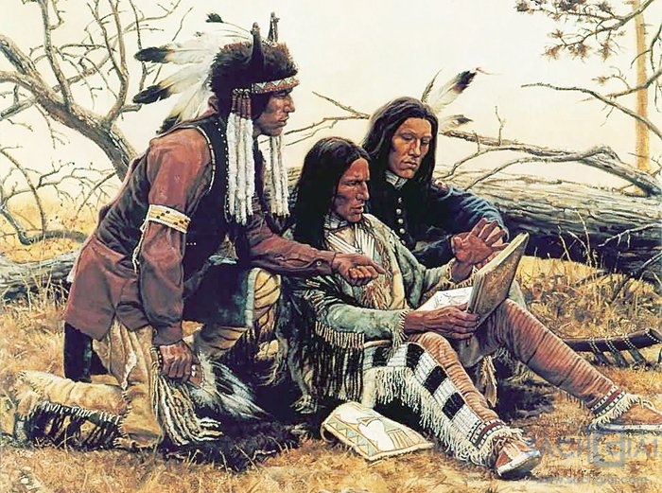
2. Một vài lưu ý
Người da đỏ: còn có tên gọi khác là thổ dân châu Mỹ, là các dân tộc bản địa đã sống ở châu Mỹ trước khi người châu Âu tìm ra châu lục này. Họ chủ yếu sống bằng hình thức săn bắt, hái lượm, gắn bó và hòa hợp với thiên nhiên.
Notes:
Giáo án của Thảo Nguyên 0979818956

Slide 25
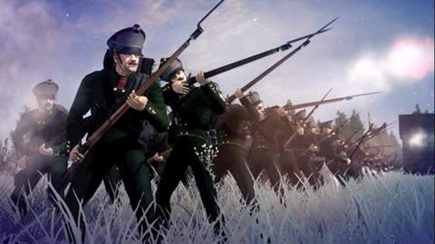
2. Một vài lưu ý
Người da trắng: Chỉ người châu Âu lúc mới sang xâm chiếm, khai khẩn đất đai ở châu Mỹ
Notes:
Giáo án của Thảo Nguyên 0979818956

Slide 26
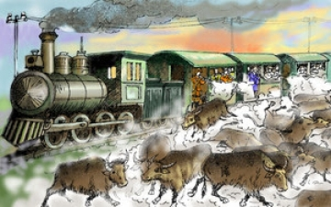
2. Một vài lưu ý
Môt con ngựa sắt nhả khói: Chỉ tàu hỏa. Nửa thế kỉ XIX, nhà cầm quyền Mĩ đã phóng tay cho các công ty đường sắt những khoảng đất rộng lớn ở hai bên đường (2423000 dặm vuông, rộng hơn lãnh thổ của Pháp và Đức cộng lại) và số tiền trợ cấp kếch sù. (khoảng 700 triệu đô la Mĩ).
Notes:
Giáo án của Thảo Nguyên 0979818956

Slide 27
Notes:
Giáo án của Thảo Nguyên 0979818956

Slide 28
Notes:
Giáo án của Thảo Nguyên 0979818956

Slide 29
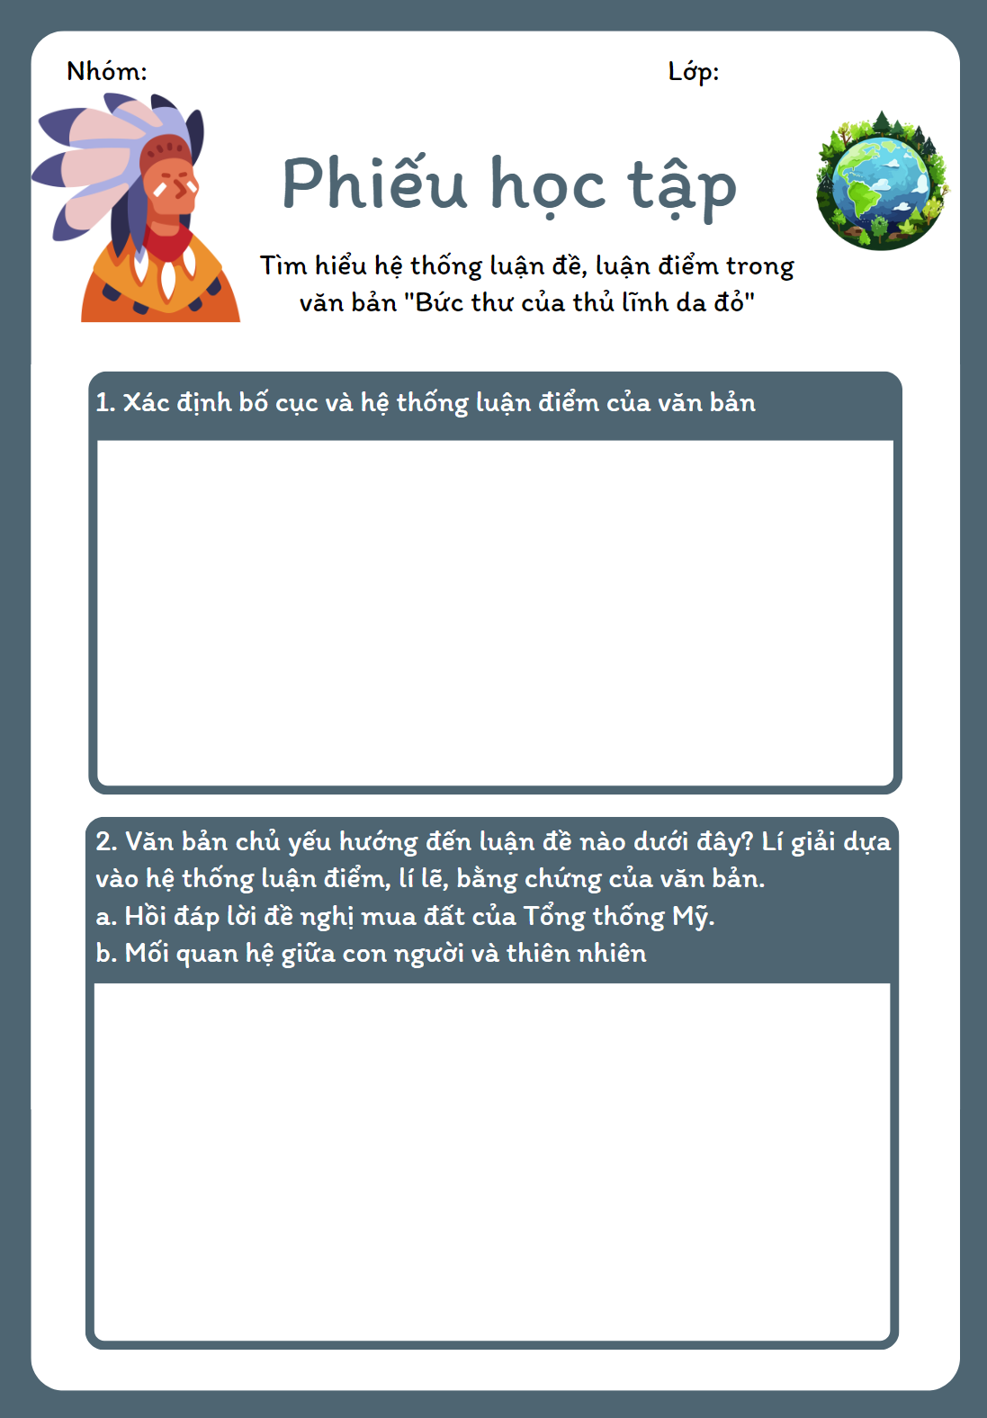
- Hoàn thiện phiếu học tập tìm hiểu hệ thống luận đề, luận điểm trong văn bản.
- Thời gian: 10 phút

Slide 30
Luận đề
Mối quan hệ giữa con người và thiên nhiên
Phần 1
Phần 2
Phần 3
(từ “Đối với đồng báo….chúng tôi”
(từ “Tôi biết…của phấn thông”
(còn lại)
Luận điểm 1
Sự thiêng liêng và hòa hợp của thiên nhiên đối với người da đỏ
Luận điểm 2
Cách sống chiếm hữu, không trân trọng thiên nhiên của người da trắng
Luận điểm 3:
Lời kêu gọi về cách sống trân trọng thiên nhiên và muôn loài.
Nhấn mạnh vai trò của sự thiêng liêng của thiên nhiên đối với người da đỏ.
Phê phán cách sống thiếu tôn trọng thiên nhiên, sở hữu và hủy hoại thiên nhiên của người da trắng
Kêu gọi cách ứng xử đúng đắn, văn minh với thiên nhiên
Notes:
1. Xác định bố cục và hệ thống luận điểm của văn bản
2. Văn bản chủ yếu hướng đến luận đề nào dưới đây? Lí giải dựa vào hệ thống luận điểm, lí lẽ, bằng chứng của văn bản.
a. Hồi đáp lời đề nghị mua đất của Tổng thống Mỹ.
b. Mối quan hệ giữa con người và thiên nhiên

Slide 31
Luận đề
Mối quan hệ giữa con người và thiên nhiên
Phần 1
Phần 2
Phần 3
(từ “Đối với đồng báo….chúng tôi”
(từ “Tôi biết…của phấn thông”
(còn lại)
Luận điểm 1
Sự thiêng liêng và hòa hợp của thiên nhiên đối với người da đỏ
Luận điểm 2
Cách sống chiếm hữu, không trân trọng thiên nhiên của người da trắng
Luận điểm 3:
Lời kêu gọi về cách sống trân trọng thiên nhiên và muôn loài.
ĐƯA RA CHÍNH ĐỀ
ĐƯA RA PHẢN ĐỀ
CÓ TÍNH CHẤT NHƯ MỘT KẾT LUẬN
Notes:
1. Xác định bố cục và hệ thống luận điểm của văn bản
2. Văn bản chủ yếu hướng đến luận đề nào dưới đây? Lí giải dựa vào hệ thống luận điểm, lí lẽ, bằng chứng của văn bản.
a. Hồi đáp lời đề nghị mua đất của Tổng thống Mỹ.
b. Mối quan hệ giữa con người và thiên nhiên

Slide 32
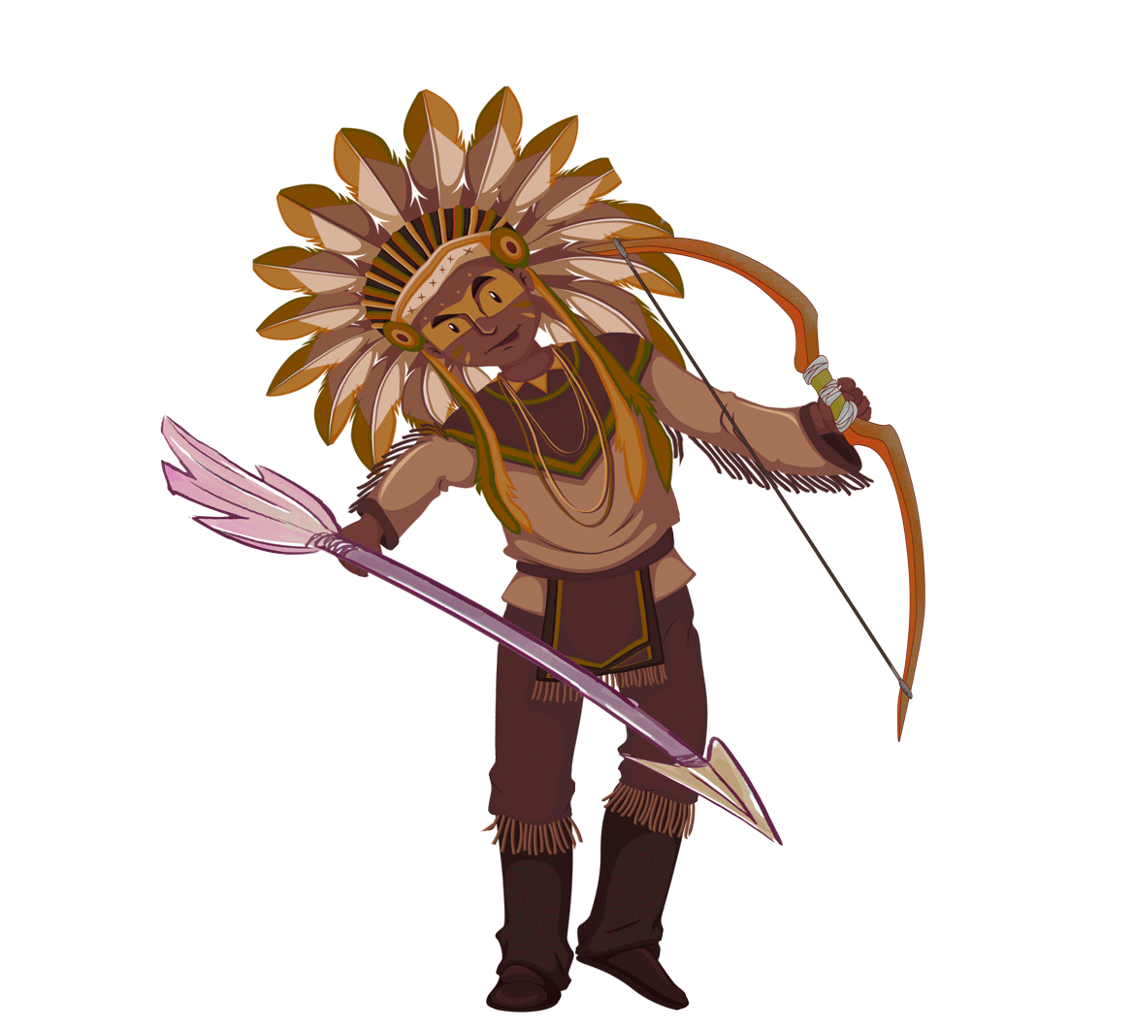

Slide 33
Notes:
Chia lớp thành 3 nhóm: Nhóm 1: xác định lí lẽ, bằng chứng trong luận điểm 1
Nhóm 2: xác định lí lẽ, bằng chứng trong luận điểm 2
Nhóm 3: xác định lí lẽ, bằng chứng trong luận điểm 3
Thời gian: 5 phút

Slide 34
a. Luận điểm 1: Sự thiêng liêng và hòa hợp của thiên nhiên đối với người da đỏ
- Lí lẽ: Mỗi sự vật, hiện tượng thiên nhiên đều quý giá, thiêng liêng trong kí ức của người da đỏ và mang chứa kí ức của người da đỏ trong nhiều thế hệ.
- Bằng chứng: Mỗi tấc đất là thiêng liêng, mỗi lá thông óng ánh, mỗi hạt sương long lanh trong những cánh rừng rậm rạp, mỗi bãi đất hoang và tiếng thì thầm của côn trùng; dòng nước óng ánh…đâu chỉ là những giọt nước mà còn là máu của tổ tiên chúng tôi; những tia sáng chói chang phản chiếu từ mặt hồ trong vắt sẽ nói lên cái gì đó về kí ức của người da đỏ; tiếng thì thầm của dòng nước chính là tiếng nói của cha ông chúng tôi.
Notes:
1. Xác định hệ thống lí lẽ, bằng chứng của văn bản

Slide 35
b. Luận điểm 2: Cách sống chiếm hữu, không trân trọng thiên nhiên của người da trắng
- Lí lẽ: Người da trắng lấy đi từ lòng đất những gì họ cần, mảnh đất này là kẻ thù của họ, họ cư xử với mẹ đất và anh me bầu trời như những vật mua được, tước đoạt được
- Bằng chứng: Ở thành phố của người da trắng, chẳng có nơi nào là yên tĩnh cả, chỉ có tiếng ồn ào lăng mạ; thiếu vắng đi âm thanh của tự nhiên như tiếng lá cây lay động vào mùa xuân hay tiếng vỗ cánh của côn trùng,…
Notes:
1. Xác định hệ thống lí lẽ, bằng chứng của văn bản

Slide 36
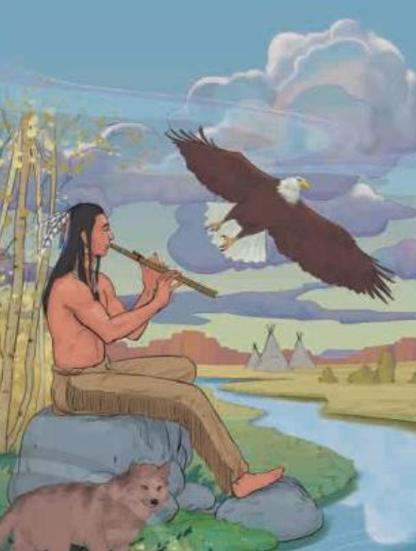
c. Luận điểm 3: Lời kêu gọi về cách sống trân trọng thiên nhiên và muôn loài.
- Lí lẽ 1: Cần quý trọng không khí.
- Lí lẽ 2: Cần coi muông thú sống trên mảnh đất này như người anh em
- Lí lẽ 3: Cần kính trọng đất đai
Notes:
1. Xác định hệ thống lí lẽ, bằng chứng của văn bản

Slide 37
c. Luận điểm 3: Lời kêu gọi về cách sống trân trọng thiên nhiên và muôn loài.
- Lí lẽ 1: Cần quý trọng không khí.
- Bằng chứng: Không khí này là của chung, muông thú, cây cối và con người cùng nhau hít thở, người da trắng cũng cùng chia sẻ, hít thở bầu không khí đó; ngọn gió mang lại hơi thở đầu tiên của cha ông chúng tôi và cũng nhận lại hơi thở cuối cùng của họ.
Notes:
1. Xác định hệ thống lí lẽ, bằng chứng của văn bản

Slide 38
c. Luận điểm 3: Lời kêu gọi về cách sống trân trọng thiên nhiên và muôn loài.
- Lí lẽ 2: Cần coi muông thú sống trên mảnh đất này như người anh em
- Bằng chứng: dẫn ra sự việc cả ngàn con trâu rừng bị chết dần chết mòn…vì bị người da trắng bắn để cho thấy hành vi của người da trắng với muông thú, nhằm mục đích cảnh báo nếu muông thú không còn, thì con người sẽ chết dần chết mòn vì nỗi buồn cô đơn về tinh thần, điều gì sẽ xảy đến với con thú thì cũng chính xảy ra đối với con người.
Notes:
1. Xác định hệ thống lí lẽ, bằng chứng của văn bản

Slide 39
c. Luận điểm 3: Lời kêu gọi về cách sống trân trọng thiên nhiên và muôn loài.
- Lí lẽ 3: Cần kính trọng đất đai
- Bằng chứng: mảnh đất dưới chân…là những nắm tro tàn của cha ông chúng tôi, đất đai giàu có được là do nhiều mạng sống của chủng tộc chúng tôi bồi đắp nên; điều gì xảy ra với đất đai tức là xảy ra đối với những đứa con của đất.
Notes:
1. Xác định hệ thống lí lẽ, bằng chứng của văn bản

Slide 40
Bài tập nhanh: Em hãy xác định câu văn thể hiện bằng chứng khách quan và ý kiến, đánh giá chủ quan của người viết trong đoạn trích sau:
Tôi là kẻ hoang dã tôi không hiểu bất cứ một cách sống nào khác. Tôi đã chứng kiến cả ngàn con trâu rừng bị chết dần, chết mòn trên những cánh đồng trơ trọi vì bị người da trắng bắn mỗi khi có đoàn tàu chạy qua. Tôi là kẻ hoang dã, tôi không hiểu nổi tại sao một con ngựa sắt nhả khói lại quan trọng hơn nhiều con trâu rừng mà chúng tôi chỉ giết để duy trì cuộc sống. Con người là gì, nếu cuộc sống thiếu những con thú?
bằng chứng khách quan
ý kiến đánh giá chủ quan

Slide 41
Thảo luận nhóm đôi
- “Đất là mẹ”: đất đai là cội nguồn sinh dưỡng của con người.
Em hiểu như thế nào về ý kiến: “Đất là Mẹ. Điều gì xảy ra với đất đai tức là xảy ra đối với những đứa con của Đất”?. Tìm một số ví dụ từ thực tế để chứng minh cho cách hiểu của em.
- “Điều gì xảy ra với đất đai tức là xảy ra đối với những đứa con của Đất”: giữa con người và đất (thiên nhiên) có mối quan hệ gắn bó khăng khít không thể tách rời, có sự tương quan về số phận, vận mệnh.
- Thông điệp: con người cần hiểu được vai trò, ý nghĩa của đất đai nói riêng và thiên nhiên nói chung, từ đó, biết trân trọng, bảo vệ đất đai và thiên nhiên nói chung

Slide 42
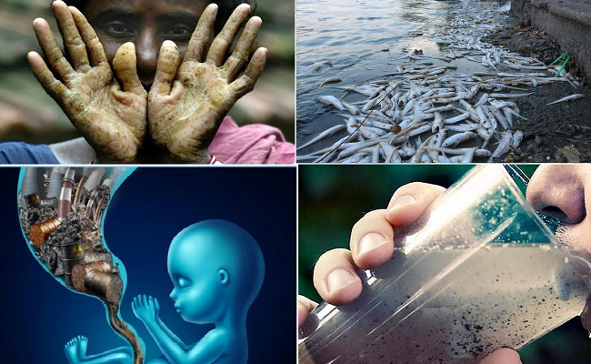
Notes:
Ô nhiễm môi trường nước ảnh hưởng đến đời sống: Ô nhiễm nguồn nước làm tỉ lệ mặc các bệnh cấp tính, ung thư, viêm da, tiêu chảy,.. ngày càng tăng cao. Nguồn nước Ô nhiễm bởi các chất hữu cơ ảnh hưởng đặc biệt đến sức khỏe con người. Các vi khuẩn có hại từ chất thải sinh hoạt của con nước có thể gây ra các bệnh tả lị, kiết lị, bại liệt, thương hàn,..

Slide 43
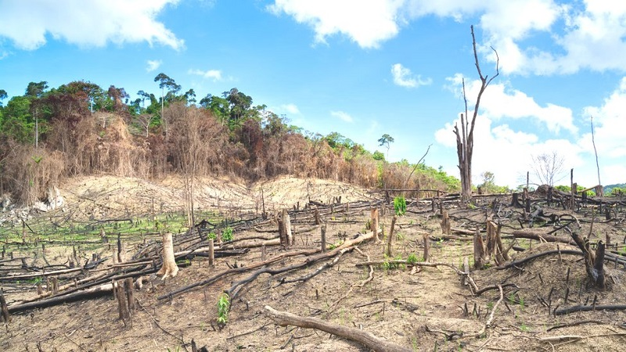
Notes:
Ô nhiễm môi trường đất ảnh hưởng đến đời sống con người.
Đất bị thoái hóa: Hầu hết phần đất trên bề mặt bị thay đổi, các loại nấm gây hại dễ bị xói mòn khi có mưa lớn, dư thừa lượng muối và các chất dinh dưỡng. Vì vậy, đất đai bị chua, mặn, chai cứng và không còn khả năng khai thác.
Ảnh hưởng tới nguồn nước ngầm: Môi trường đất bị ô nhiễm tác động tới nguồn nước ngầm, gây ô nhiễm. Điều đó gây nguy hại cho con người, vì hầu hết lượng nước phục vụ nhu cầu ăn uống và sinh hoạt đều là nước ngầm.
Tác động tới sản xuất nông nghiệp: Ảnh hưởng của ô nhiễm môi trường đất tới nông nghiệp khiến mùa màng kém bội thu, thiếu chất dinh dưỡng và ảnh hưởng tới chất lượng nông sản.
Ảnh hưởng tới sức khỏe con người: Hậu quả của ô nhiễm môi trường đất tiếp theo là ảnh hưởng tới sức khỏe con người. Các nghiên cứu đã chỉ ra rằng, mối liên quan giữa sự phát triển của trẻ em và môi trường đất. Bên cạnh đó, khi môi trường đất bị ô nhiễm còn là tác nhân gây các bệnh ngoài da, ung thư, rối loạn hô hấp, dị tật bẩm sinh… khi có tiếp xúc trực tiếp với nguồn đất bị ô nhiễm hoặc sử dụng nguồn nước nhiễm độc.
Tác động tới hệ sinh thái: Môi trường đất bị ô nhiễm làm thay đổi hệ thực vật, giảm năng suất của các loại cây trồng và làm mất cân bằng sinh thái, từ đó ảnh hưởng tới sự sống của các loài sinh vật.

Slide 44
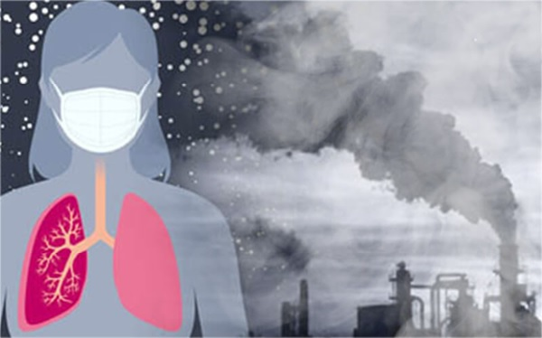
Notes:
Ô nhiễm môi trường không khí ảnh hưởng tới đời sống con người.
- Gây các bệnh về đường hô hấp, đặc biệt là viêm phổi
- Tăng nguy cơ ung thư
- Ảnh hưởng đến não bộ, suy giảm trí nhớ, giảm nhận thức
- Gây các bệnh dị ứng ngoài da.
………….

Slide 45
Đoạn văn nào trong bức thư để lại cho em ấn tượng mạnh nhất? Chia sẻ ấn tượng của em với các bạn trong lớp.
Notes:
Từ câu trả lời của HS, GV tổng kết lại vẻ đẹp của văn bản trong phần Tổng kết

Slide 47
1. Nghệ thuật
2. Nội dung
- Hệ thống luận điểm, lí lẽ, bằng chứng chặt chẽ
- Câu văn giàu hình ảnh
- Phép điệp vừa tạo nhạc tính vừa mang âm hưởng hùng biện
Thông điệp ý nghĩa về mối quan hệ giữa con người và tự nhiên.

Slide 48
Theo em, con người cần ứng xử như thế nào với tài nguyên thiên nhiên và sự sống của muôn loài? Trình bày ý kiến của em về vấn đề này bằng một đoạn văn khoảng một trăm năm mươi chữ
Notes:
Luyện tập

Slide 49
Hãy ghi lại tình trạng môi trường sống ở địa phương em (các khu vực ao, hồ, sông biển, đường phố, xóm làng…)
Hãy ghi lại những hành động em đã/sẽ làm để góp phần bảo vệ môi trường sống và trường học.

Slide 50
Notes:
Giáo án của Thảo Nguyên 0979818956
GV cho hs xem và giới thiệu 1 số chiến dịch bảo vệ môi trường

Slide 52
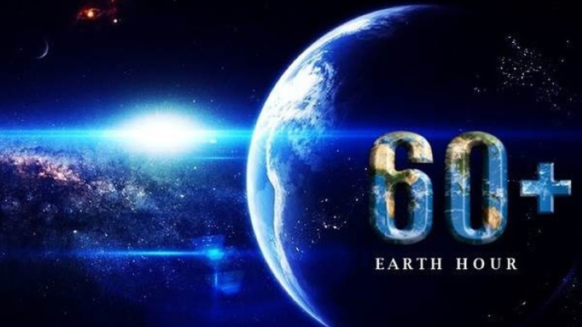

Slide 54
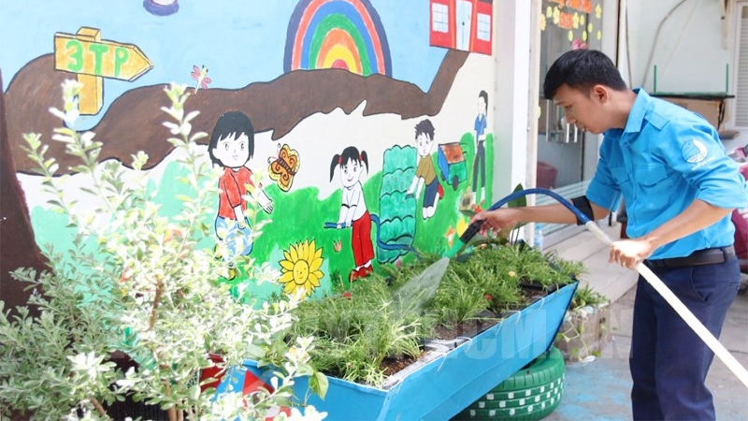
Notes:
Chiến dịch khu phố xanh

